Slide 1
开学第一课
班会开场
欢迎最闪亮的你回来
主讲老师：班主任

Slide 2
神兽们

Slide 3
看过来

Slide 4
让老师
仔细看看你们

Slide 5
看过来

Slide 7
右边那个

Slide 9
没错

Slide 10
呲大牙的同学

Slide 11
看过来

Slide 12
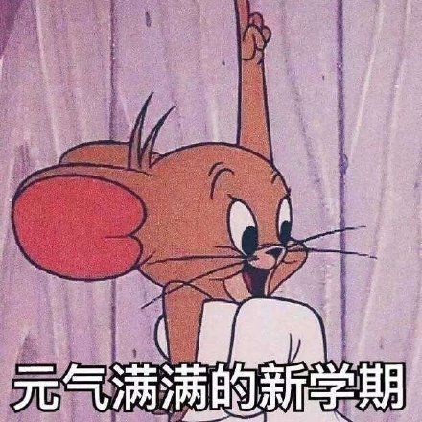
新学期

Slide 13
新的赛跑

Slide 14
即将开始

Slide 15
无论

Slide 16
你是

Slide 18
还是

Slide 19
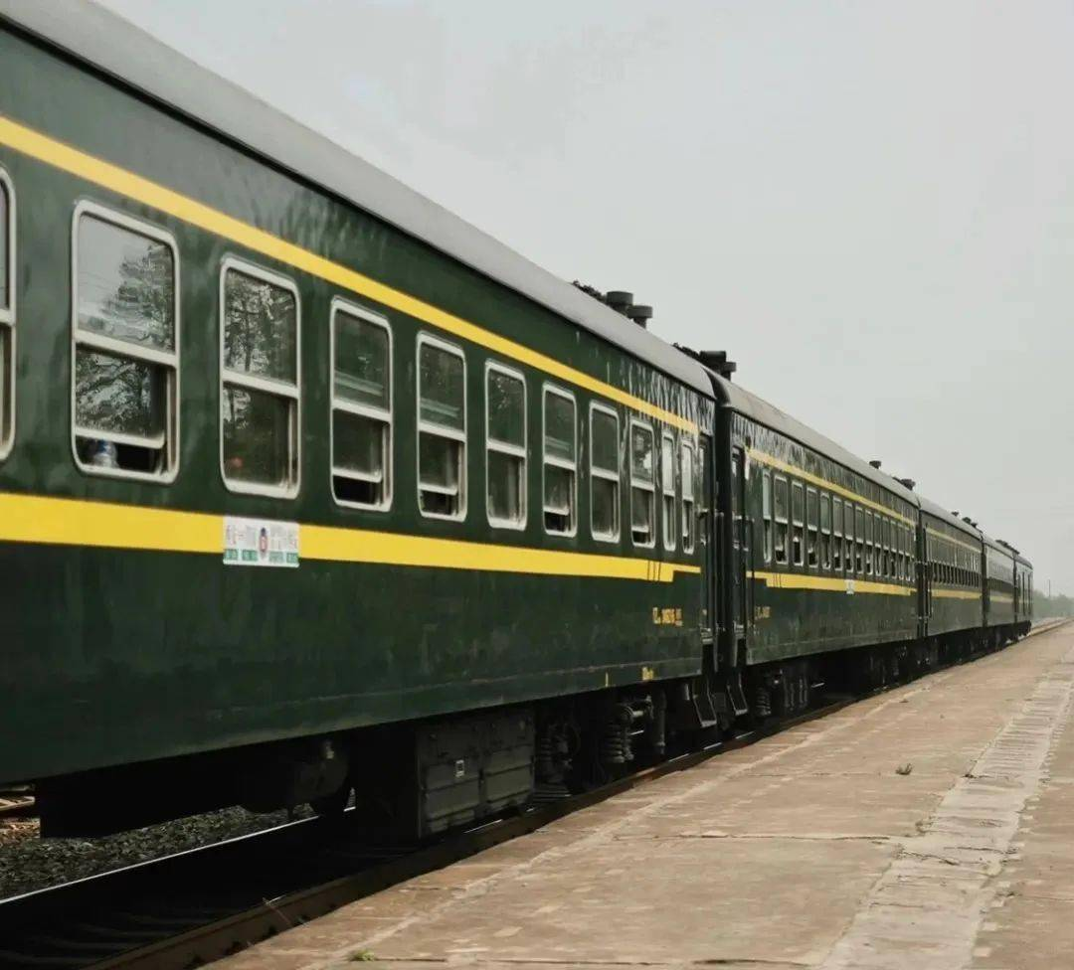

Slide 20
都应该

Slide 21
开始启动了

Slide 22
起来奔跑

Slide 23
暑假

Slide 24
抖音
旅游
游戏
睡觉

Slide 25
都得到了满足

Slide 26
请举起右手

Slide 27
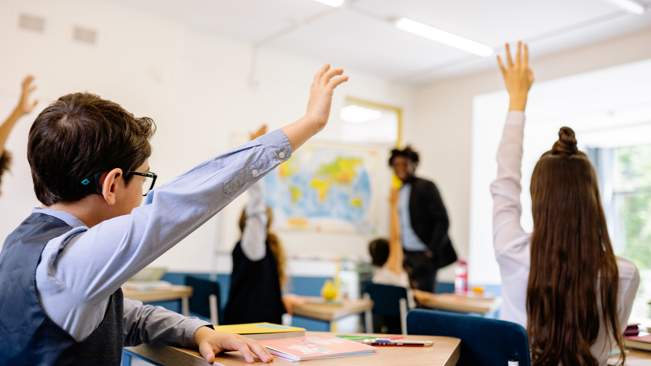

Slide 28
告诉老师

Slide 29
我已经玩够了
我已经睡够了
我已经准备好了

Slide 30
我要
好好学习
我要
好好学习

Slide 31
我要
努力拼搏
我要
努力拼搏

Slide 32
我要
考上好大学
我要
考上好大学

Slide 33
BUT

Slide 34
回到现实

Slide 35
作业做完了嘛

Slide 36
假期
有学习嘛

Slide 37
请举手

Slide 38
如果没完成

Slide 39
老实交代

Slide 40
坦白
从轻处罚

Slide 41
不能最后
玩抄袭
冲刺哦

Slide 42
做一个
诚实的孩子

Slide 43
无论完成与否
····
窃喜自己完成了
正在赶作业
此时的你
正在打算
接受惩罚
不准备交了
迷茫中

Slide 44
都是正常的

Slide 45
老师的
青春和你们一样

Slide 46
过来人

Slide 47
新学期

Slide 48
只要我们

Slide 49
开足
马力

Slide 50
使劲学习

Slide 51
你就能
后来居上

Slide 52
冲刺吧

Slide 53
为梦想
为梦想

Slide 54
为以后生活的更轻松
为以后生活的更轻松

Slide 55
背起行囊

Slide 56
开始征程

Slide 57
迎接开学第一课

Slide 58
我们务必
收心

Slide 59
安逸

Slide 60
不是
现在

Slide 61
而是
明天

Slide 62
你

Slide 63
不努力

Slide 64
明天

Slide 65
下苦力

Slide 69
我们追求的

Slide 70
坐办公室
吃喝不愁
钱多多
吹空调
幸福生活
拿高薪
豪车美女
幸福家庭
购物自由

Slide 71
就努力吧

Slide 72
新学期

Slide 73
抱紧
各科老师

Slide 74
不放手

Slide 75
跟着老师步伐

Slide 76
一起

Slide 77
奋斗·拼搏

